Slide 1
Magyar Felsőoktatás 2013
„A nemzetközivé válás útján
– Nekirugaszkodás, vagy stagnálás, 2014-2020”
Dr. Liptai Kálmán előadása

Slide 2
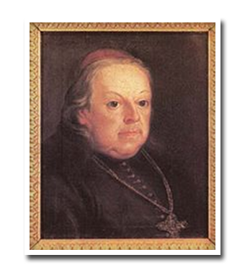
1774.
„Soha semmi sem szerezhetett volna lelkemnek nagyobb örömöt ennél (...), mert hiszen, amikor ennek a líceumnak alapjait lefektettem és nagy költségemmel be is fejeztettem, semmi másért nem tettem, mint szeretett hazámért és a közjóért, hogy itt a Múzsák otthonában, a királynak hű és a hazának hasznos polgárokat formálni lehessen.”
Eszterházy Károly
Bölcsészettudomány
Teológia
Jog
Orvostudomány

Slide 3
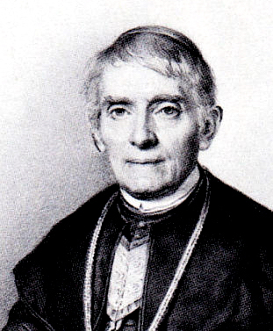
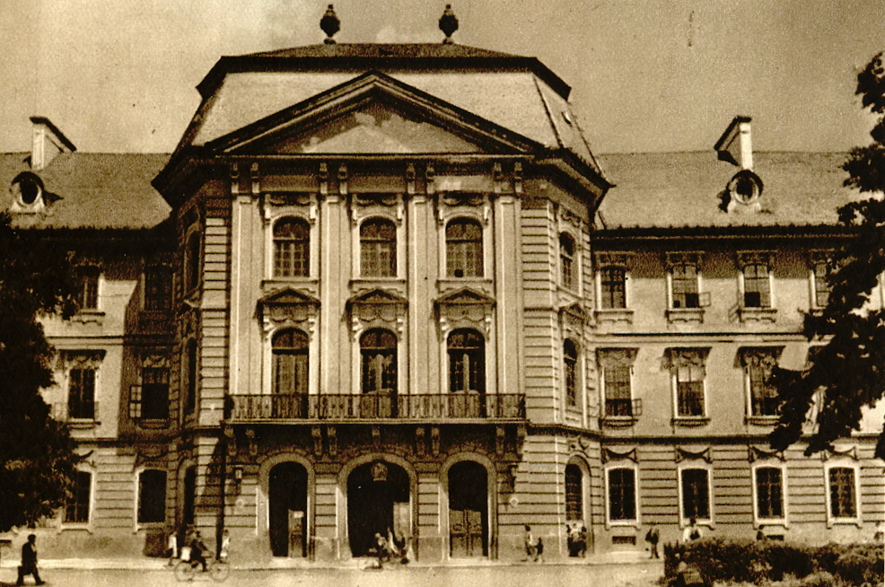
1828.
Első magyar nyelvű tanítóképző
(Pyrker János László)

Slide 4
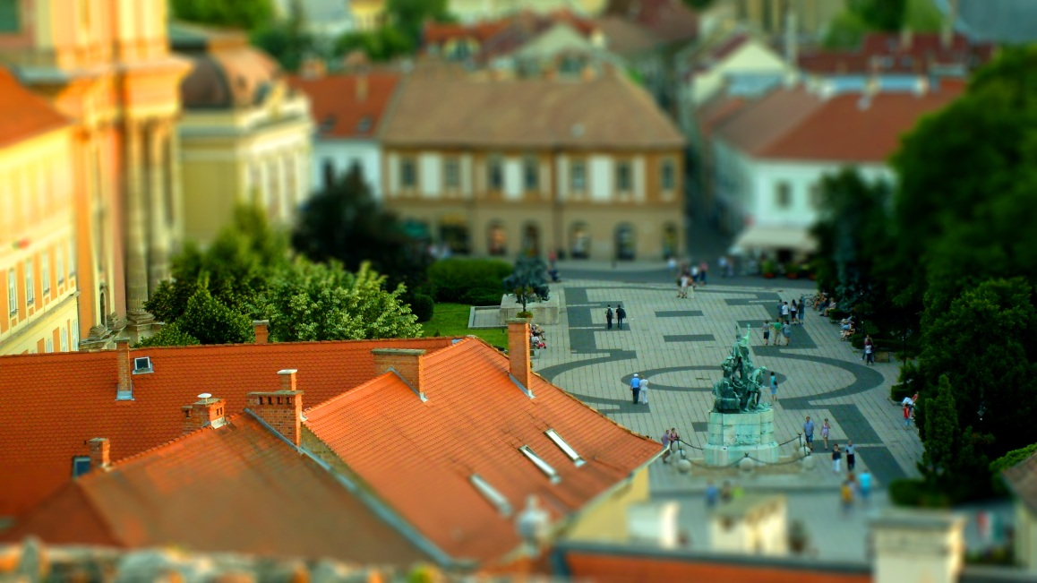
1949.
Tanárképző Főiskola (Debrecenből)

Slide 5
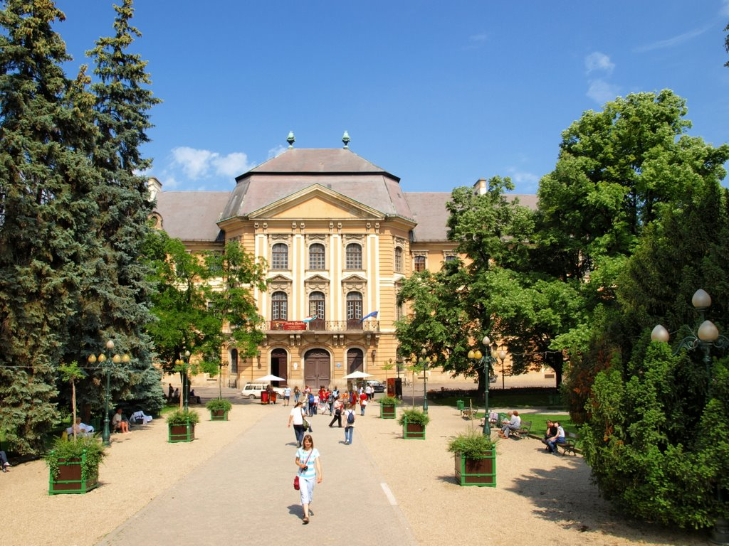
Eszterházy Károly Főiskola – 1989.

Slide 6
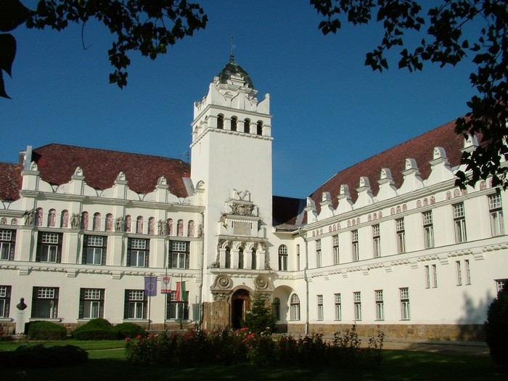
1531.
Sárospataki Református Kollégium
1857.
Sárospataki tanítóképzés kezdete a Református Főiskola keretein belül

Slide 7
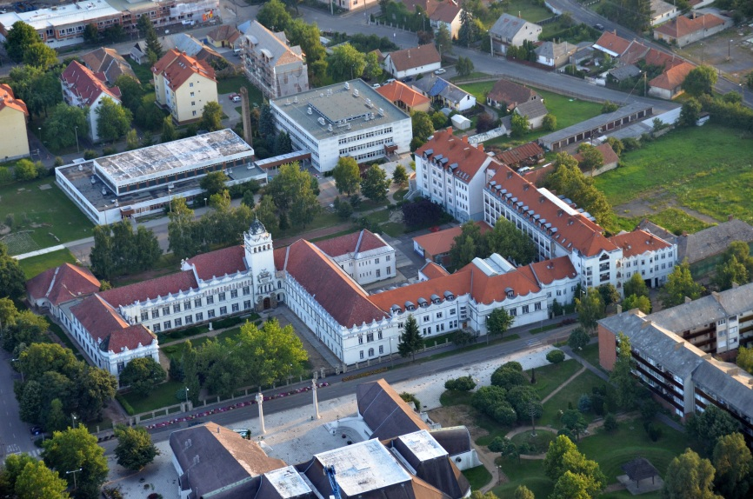
2013.
Comenius kar az Eszterházy Károly Főiskolán
Karaink: BTK, TTK, GTK, TKTK, Comenius Kar

Slide 8
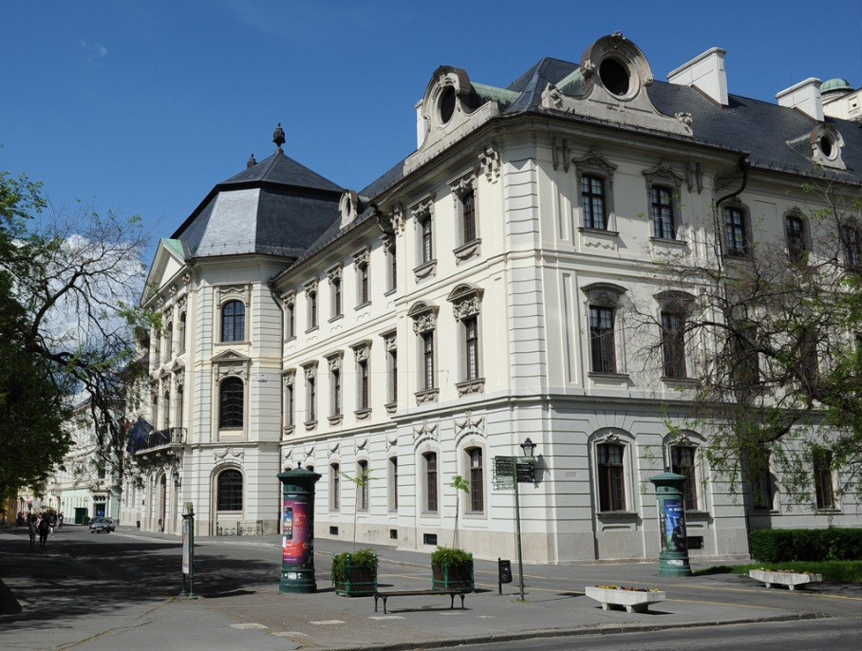
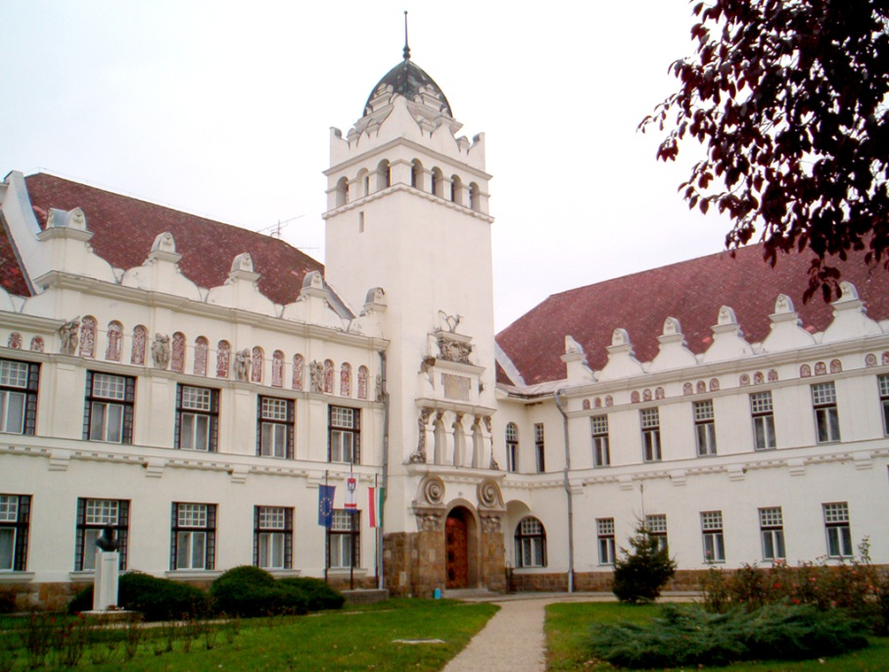
Eszterházy és Comenius gondolatai: Európaiság és megfelelő pedagógiai módszerek
Szemléltető módszer
Gondolkodásra nevelés
Egymásra épülő tananyagok
Gyermek korához igazított tananyag, ,,Schola Ludus”

Slide 9
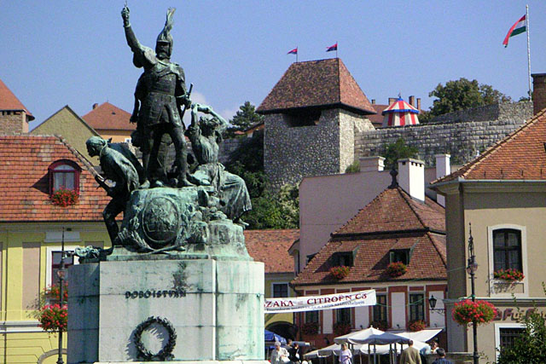
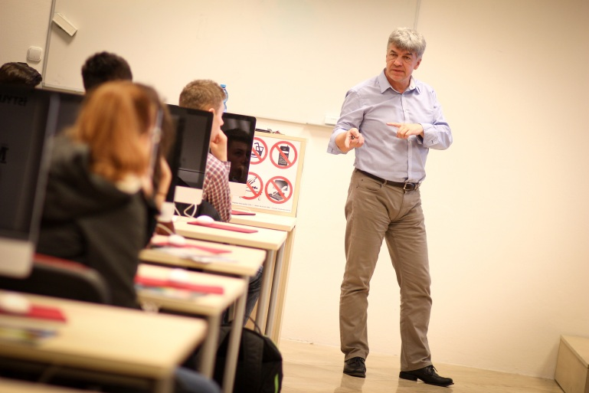
Tanárképzés – Egyéb régiós igények

Slide 10
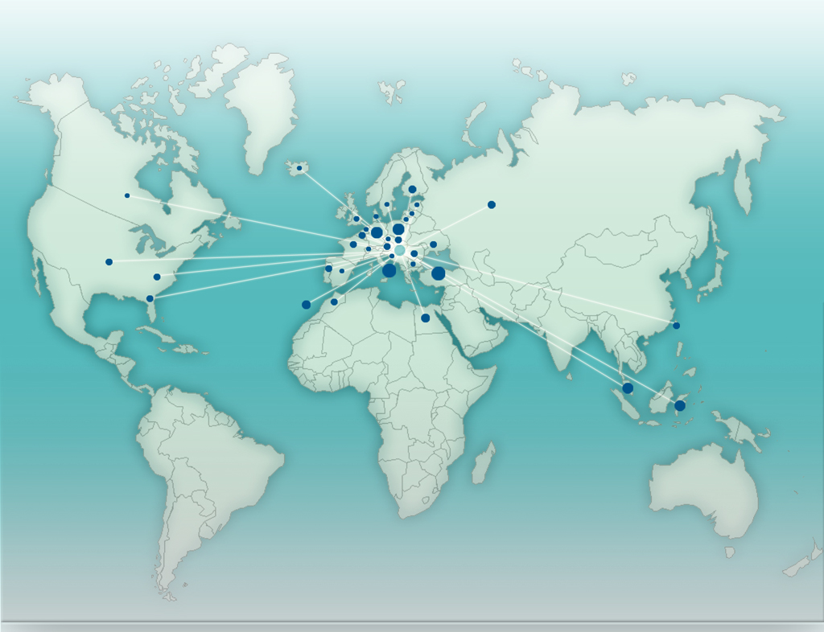
Erasmus szerződések: 22 ország, 77 intézménye Bilaterális partnerek: 11 ország, 18 intézménye
Nemzetközi kapcsolataink

Slide 11
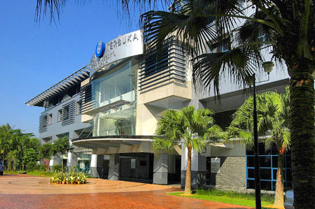
Open University
of Malaysia
Delta University
Mansoura
Alkalmazott informatikai kapcsolatok

Slide 12
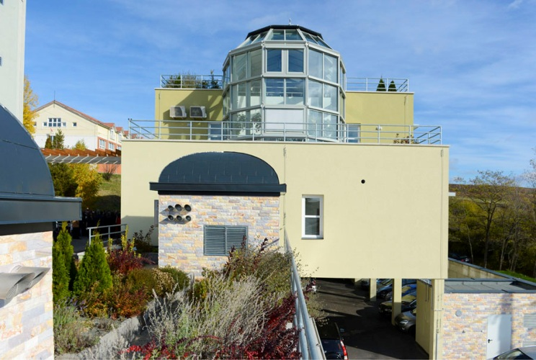
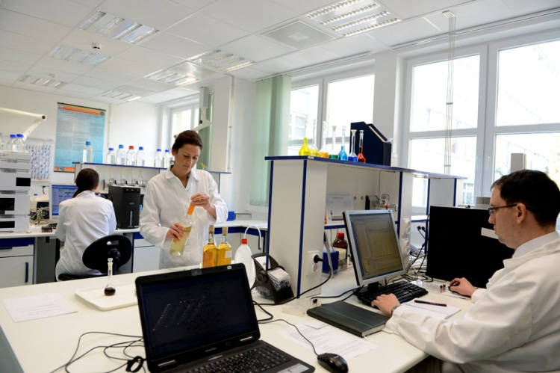
Tudásközpontok:
EgerFOOD
Innorégió
IoT Intézet
Élettani Kutatóközpont

Slide 13
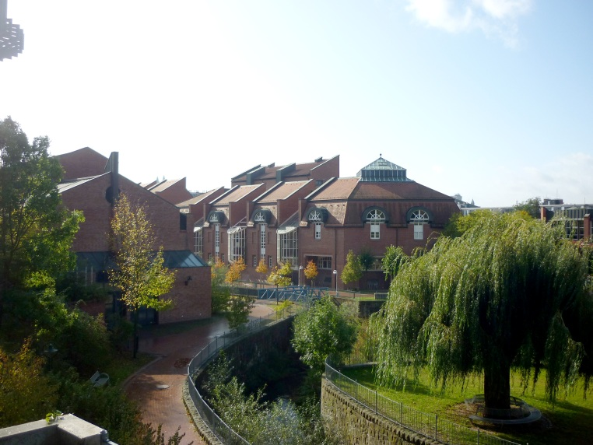
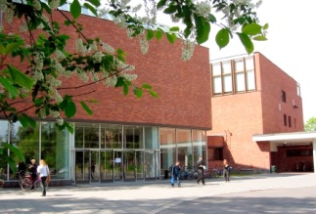
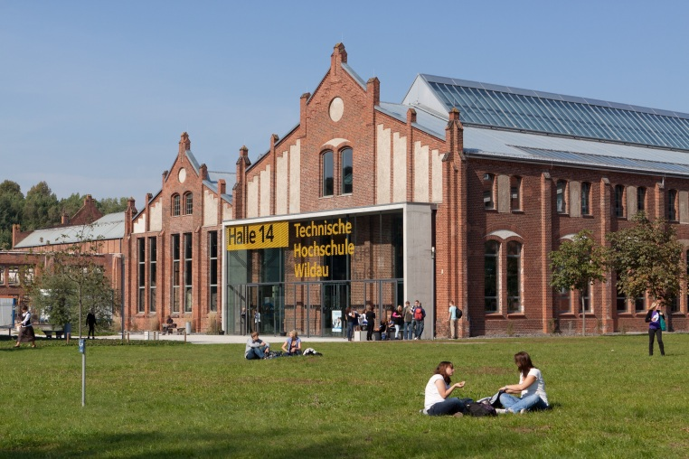
Jyväskylä
Kassel
Wildau
Eisenstadt

Slide 14
A pedagógusképzés megújítása, Neveléstudományi Doktori Iskola

Slide 15
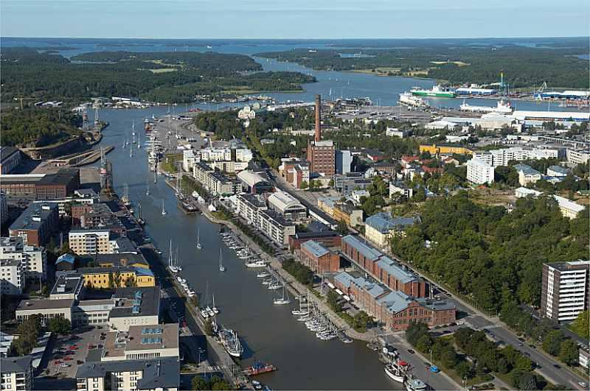
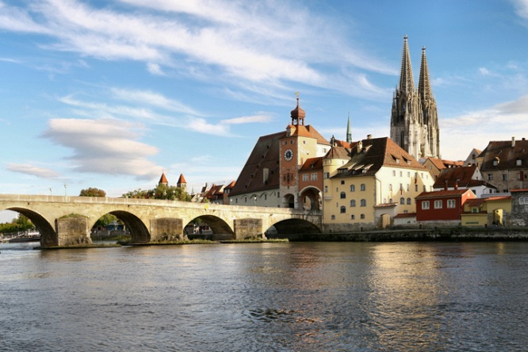
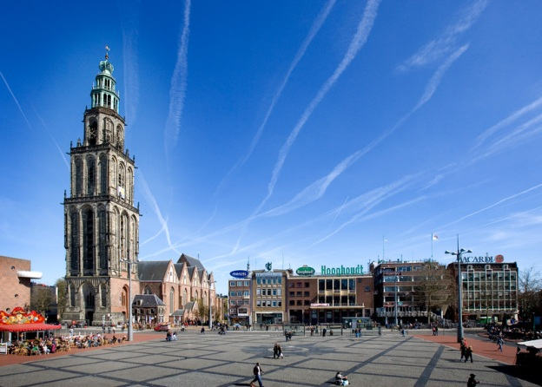
JoMiTE
Joint Master in Teacher Education
Helsinki
Turku
Regensburg
Groningen

Slide 16
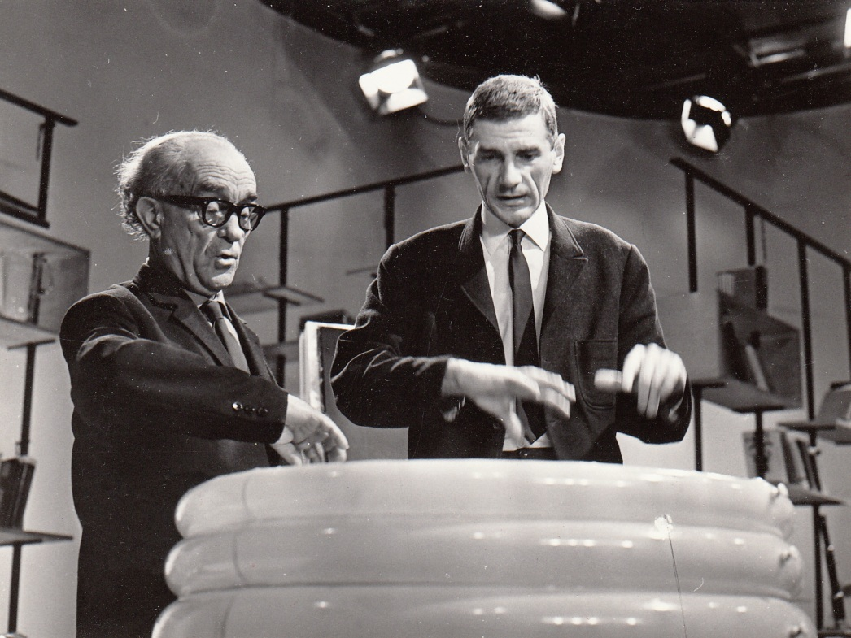
Öveges professzor
Dienes kockák

Slide 17
Köszönöm a figyelmet!

